Slide 1
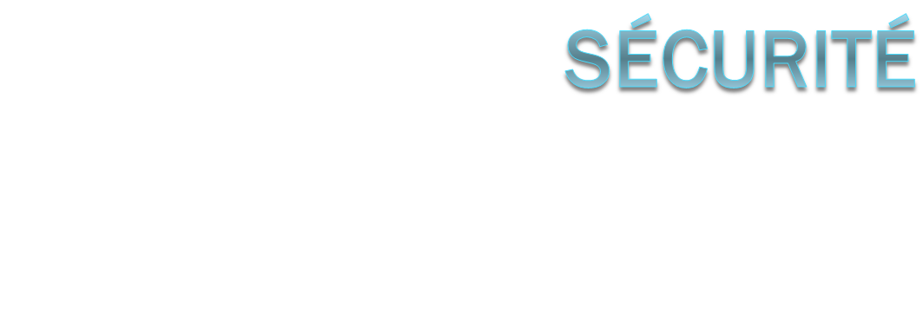
420-B63 Programmation Web Avancée
Auteur : Frédéric Thériault

Slide 2
(Distributed) Denial of service
Le fait de rendre inaccessible le site Web aux usagers, en surchargeant le serveur de requêtes HTTP.
  Distributed : attaque par plusieurs machines
Le processus
  Saturer le serveur Web avec tellement de requêtes que le serveur Web fini par lâcher (« planter »).
  Personne n’est à l’abri de ces attaques….
  Y compris Facebook.

Slide 3
Brute force attack
Essayer toutes les valeurs possibles jusqu’à temps de trouver la bonne valeur.
Dans le cas d’un mot de passe, il s’agit de faire une application (un processus) essayant chaque mot de passe possible jusqu’à temps que le processus trouve le bon.
  Exemple : Le processus appelle la page Web d’authentification et essai de rentrer sur le site avec le mot de passe « aaaa ». Si ça ne marche pas, le processus essaie avec « aaab », …
Pour se protéger, on peut limiter le nombre d’essais.
  Exemple : Après 5 mauvais essais, le compte est automatiquement verrouillé.

Slide 4
Brute force attack (à l’extrême)
We can look to Jeremi Gosney’s 25 GPU cluster. Granted, this is an exceptional system, but it’s within the reach of anyone with a few dollars, and we’re not talking three letter agency or globalomnimegacorp dollars.
From Jeremi’s data, here’s how many digests of various types his rig can calculate per second:
 | Tries/sec
NTLM | 350,000,000,000
MD5 | 180,000,000,000
SHA1 | 63,000,000,000
SHA512Crypt | 364,000
Bcrypt | 71,000
http://chargen.matasano.com/chargen/2015/3/26/enough-with-the-salts-updates-on-secure-password-schemes.html

Slide 5
Dictionary attack
Similaire au « brute force attack », mais utilise seulement les valeurs les plus susceptible de réussir.
  Exemple : Utiliser un dictionnaire de valeurs contenant des mots de passe fréquemment utilisés.

Slide 6
SQL injection
Insérer des requêtes SQL sur un site Web mal programmé.
  Exemple :
  $statement = "SELECT * FROM users WHERE name = ‘” . $name . "';"
  Si $name = « ' OR ‘1'=‘1 »
  Résultat : SELECT * FROM users WHERE name = '' OR ‘1'=‘1';
  // On peut se connecter avec n’importe quel usager, on peut voir l’informations de
  chaque membre…
  Exemple 2:
  $statement = "SELECT * FROM users WHERE name = ‘” . $name . "';"
  Si $name = « ';DELETE FROM users »
  Résultat : SELECT * FROM users WHERE name = '';DELETE FROM USERS;
  // adieu les données !!!
Pour se protéger, utiliser les prepared statement et le mécanisme de « binding ».

Slide 7
Clickjacking
Inciter les usagers à faire des opérations ou à divulguer des informations à leur insu et en prétendant être un site Web de tout autre nature.
  Exemple, un jeu en JavaScript (comme le « How fast can you click »), mais en vérité, l’oiseau apparait à des endroits prédéfinis et lorsque l’usager clique dessus, il clique en vérité sur un bouton d’un autre site Web
Pour se protéger : Framebusting. Comme le clickjacking utilise les <iframe>, on peut utiliser le code :
  <script type="text/javascript">
    if (top != self) top.location.replace(self.location.href);
    </script>

Slide 8
Cross Site Scripting (XSS)
Permet à un usager avec de mauvaises intentions d’insérer du JavaScript (ou tout script client) sur une page Web qui, lorsque visionnée par un autre utilisateur, sera exécuté.
  Exemple: l’usager 1 est sur un forum de discussion et écrit comme message :
    <script type=‘text/javascript’>window.location="http://www.mauvaissite.com"</script>
  L’usager 2 arrive sur le forum, le JavaScript de l’usager 1 est exécuté et l’usager est redirigé vers un autre site
Pour se protéger, il faut filtrer les balises HTML, CSS et JS, ou les « escapés ».
À voir : http://www.virtualforge.de/vmovie/xss_lesson_1/xss_selling_platform_v1.0.html

Slide 9
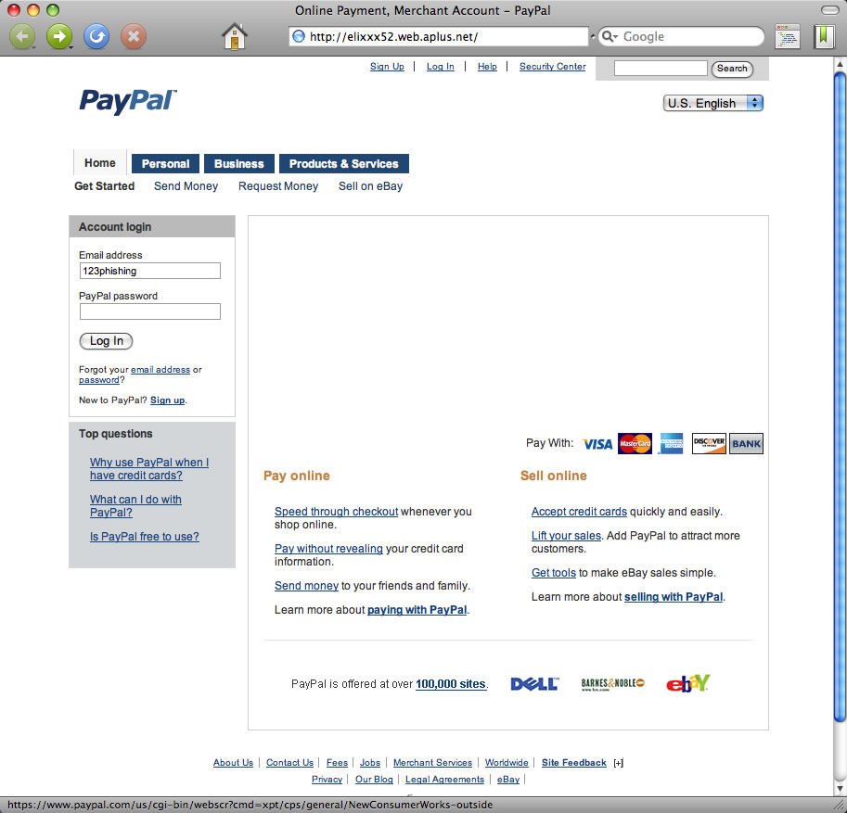
Phishing
Concept :
1- Faire un site Web ou un
courriel avec l’apparence
d’un site Web légitime
2- Demander des
informations personnelles
au lecteur

Slide 10
La protection des serveurs
Qu’arrive-t-il si on réussit à mettre la main sur votre base de données et que celle-ci contient des informations sensibles qui ne sont pas encodés/encryptés ?
  Réponse : Vous êtes dans la bouette
Les tentatives de connexions aux serveurs Web sont nombreuses. Il y a des jours où j’ai 2000 tentatives de connexions SSH sur mon serveur. Il faut donc bien protéger les accès aux serveurs Web, et protéger la base de données contre les lecteurs indésirables en encodant les informations sensibles dans la base de données.

Slide 11
CSRF (Cross site request forgery)
Imaginons qu’Alice reçoit ce courriel :
En lisant le courriel, une requête est faite sur le site bank.example.com, et si Alice y est authentifiée, cette requête pourrait être considérée comme légitime. Dans ce cas-ci, un transfert d’argent serait envoyé à Mallory, à l’insu d’Alice.
Pour se protéger, il faut utiliser des tokens uniques par session (donc qui changent régulièrement). Puisque le hacker ne possède pas la bonne valeur du token de la session d’Alice, la requête serait considérée comme invalide. Ex :
<input type="hidden" name="csrfmiddlewaretoken" value="KbyUmhTLMpYj7CD2di7JKP1PmLlkPt">
http://en.wikipedia.org/wiki/Cross-site_request_forgery
Hé, bonne fête Alice!
<img src="http://bank.example.com/withdraw?account=Alice&amp;amount=1000000&amp;for=Mallory">
J’espère que tu as passé du bon temps!

Slide 12
File upload vulnerability
Attention de bien contrôler les fichiers téléversés sur votre serveur. Par exemple, quelqu’un pourrait téléverser un fichier php au lieu d’une image! Ouch!
Il faut donc s’assurer que les fichiers téléversés ne possèdent pas l’extension .php dans leur nom (test.jpg.php = invalide!). Si possible, modifier la configuration d’Apache ou Nginx pour s’assurer que les fichiers du dossier de téléversement ne puissent être envoyés au module de PHP.

